Slide 1

Перелётные птицы осенью
Презентация для детей старшего дошкольного возраста
Выполнил: Лычагина Светлана Олеговна
Воспитатель МДОАУ № 96 «Детский сад «Рябинка»
г. Орск, Оренбургская область»

Slide 2
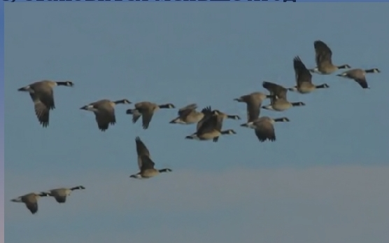
Перелетные птицы
Встали птицы на крыло В небе хмуром загалдели В край далёкий, где тепло Стаей длинной полетели. -Наступают холода,- Криком птицы сообщают. -Мы летим не навсегда. -Мы вернёмся, обещаем. -До свиданья, край родной: -Улетаем! Улетаем! За небесной пеленой В небе сером птицы тают.

Slide 3
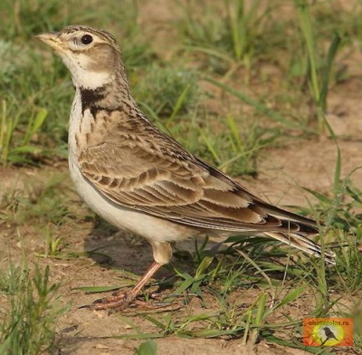
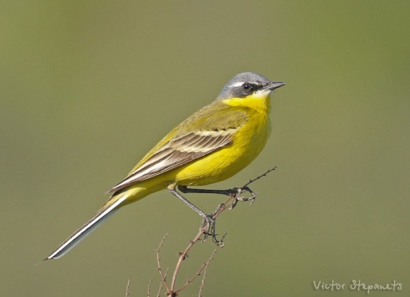
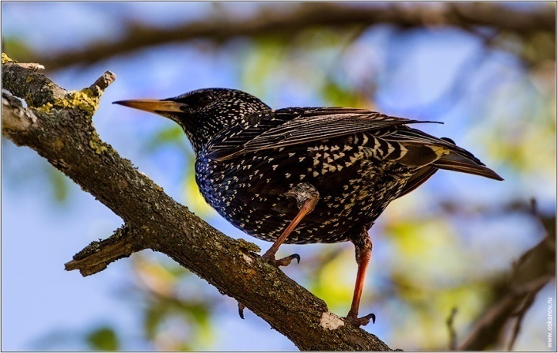
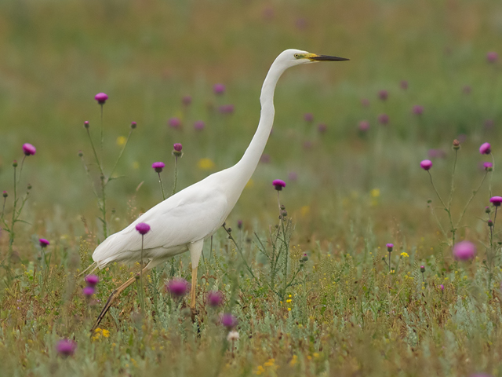
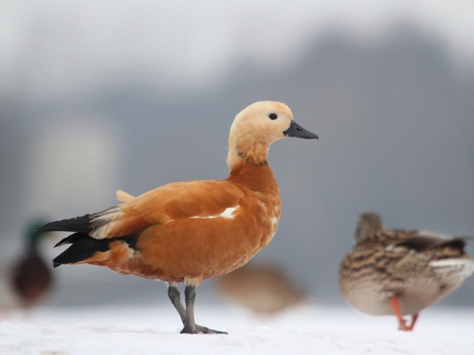
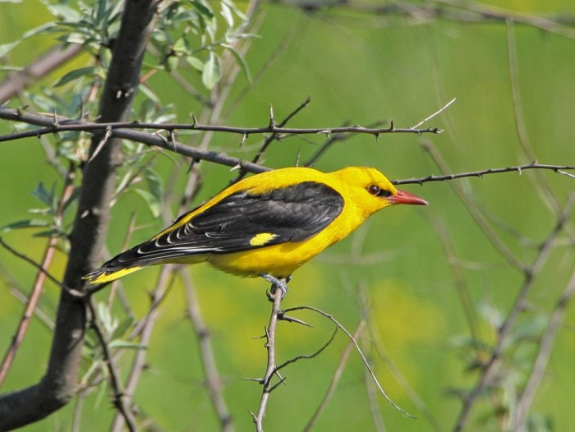
Познакомьтесь: это птицы, которые осенью улетают в теплые края, а весной вновь возвращаются к нам. Это перелётные птицы.

Slide 4
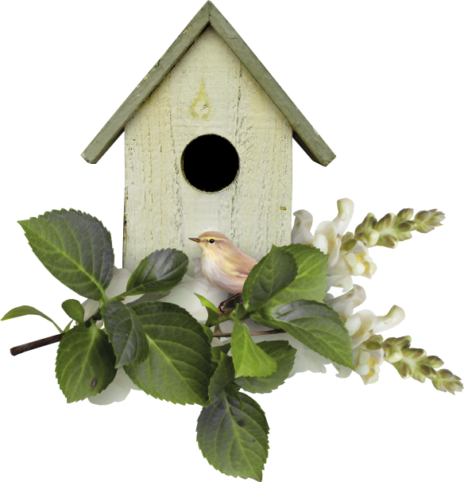
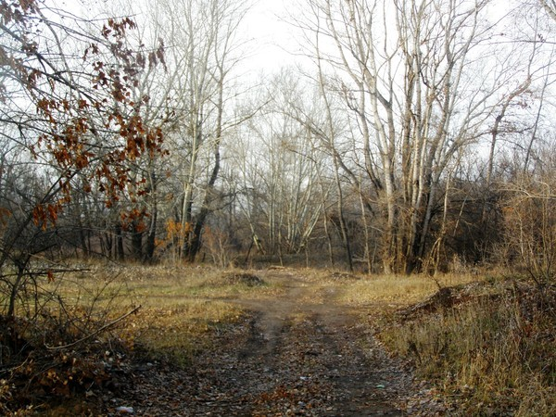
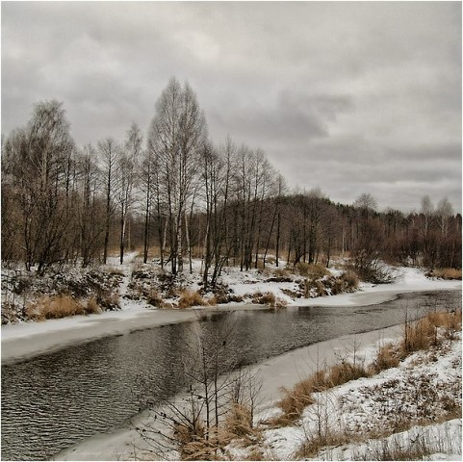
Почему птицы улетают в теплые края?

Slide 5
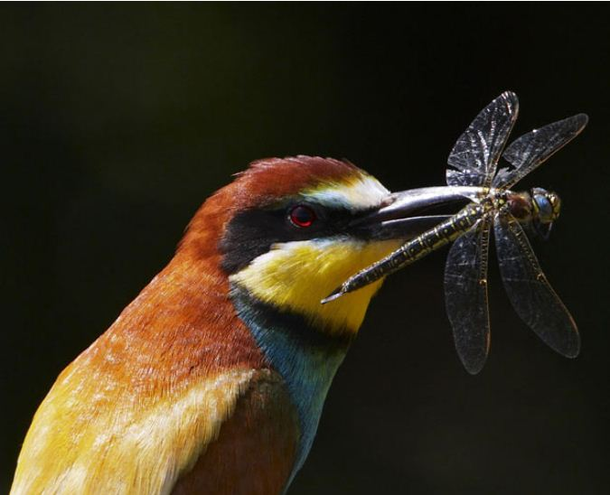
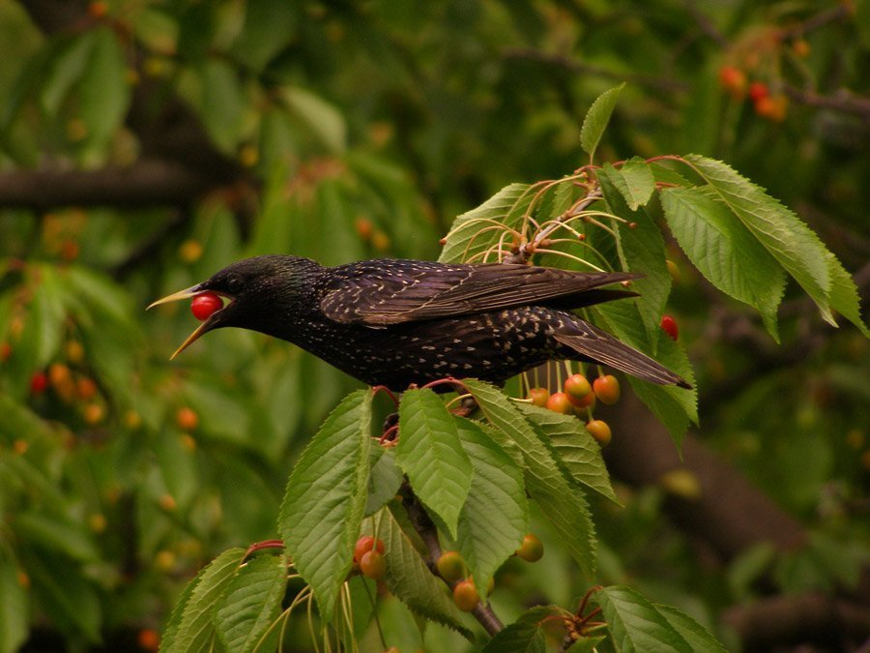
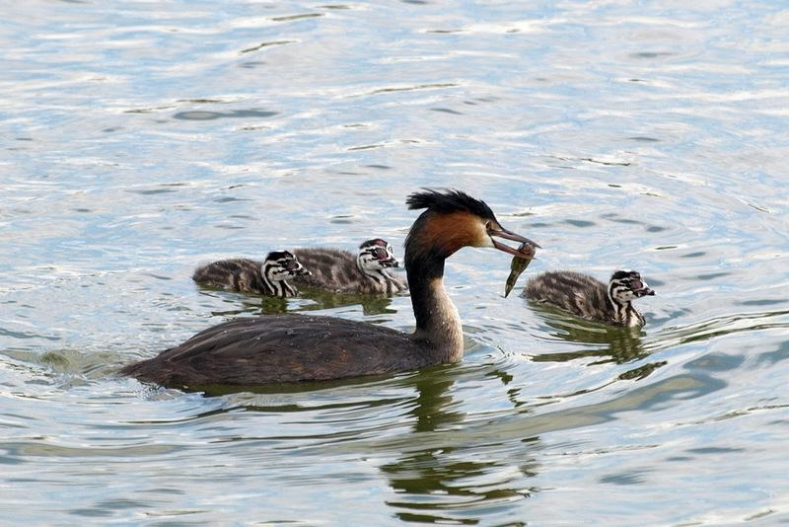
Как происходит отлёт птиц
Птицы улетают не все сразу, а по мере уменьшения пищи:
1.Насекомоядные.
2.Зерноядные ( питаются семенами, плодами растений).
3. Водоплавающие и болотные ( питаются рыбой, растениями и обитателями водоемов).

Slide 6
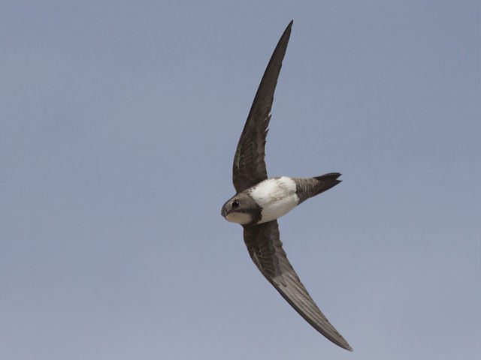
Белобрюхий стриж улетает первым

Slide 7
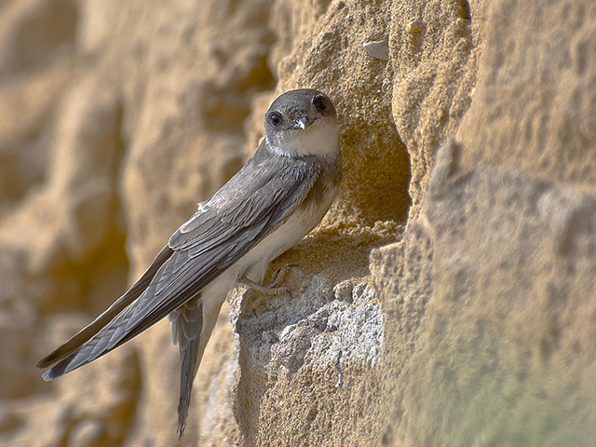
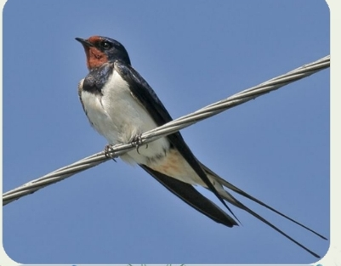
улетают в начале осени
Ласточка-береговушка
Ласточка деревенская

Slide 8
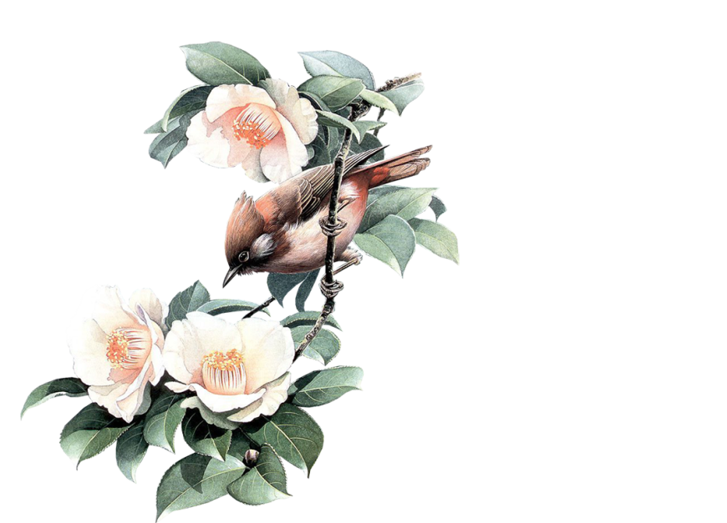
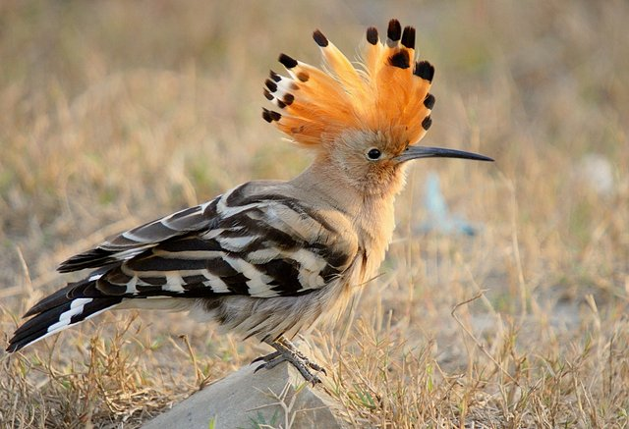
Удод

Slide 9
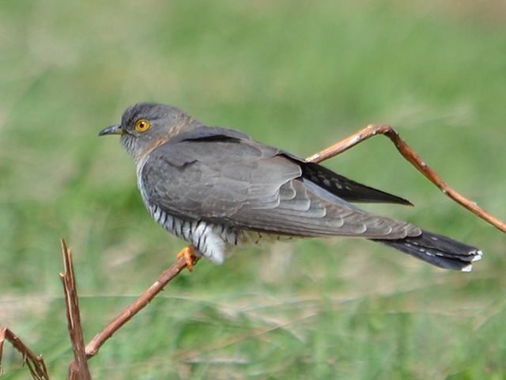
Кукушка

Slide 10
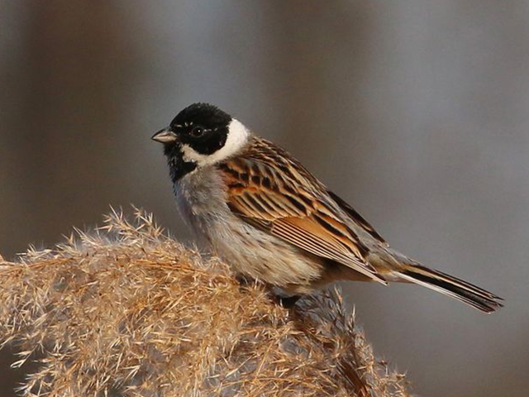
Камышовая овсянка

Slide 11
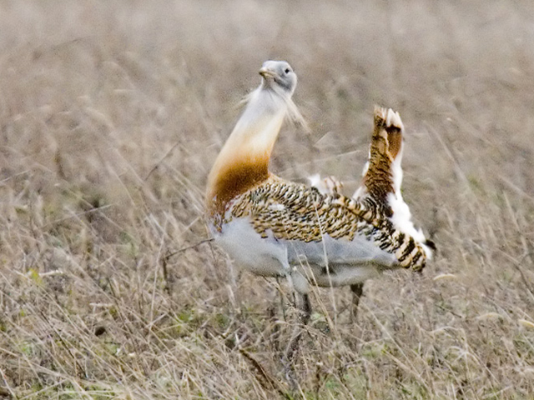
Дрофа

Slide 12
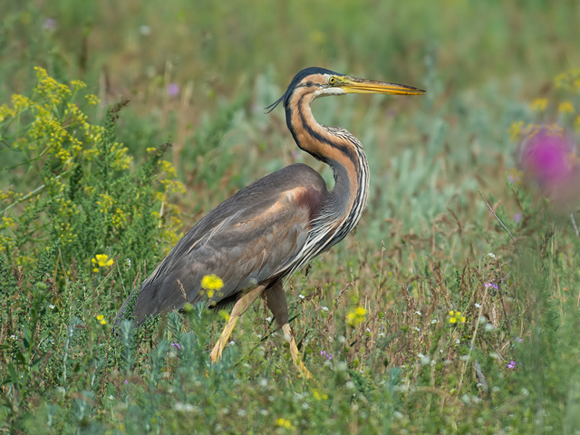
Рыжая цапля улетает после первых заморозков

Slide 13
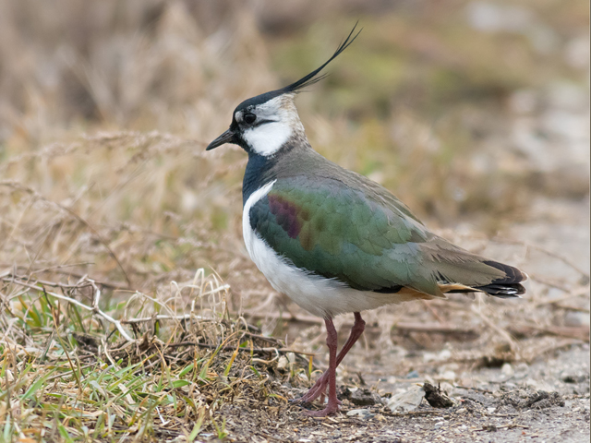
Чибис

Slide 14
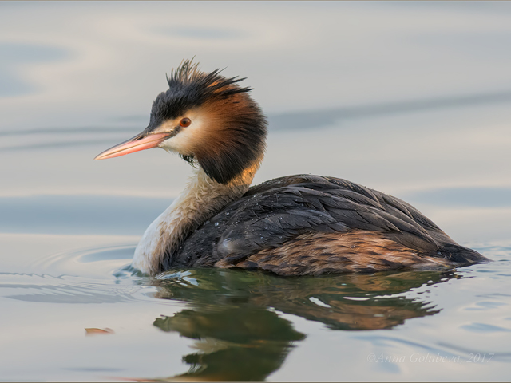
Чомга

Slide 15
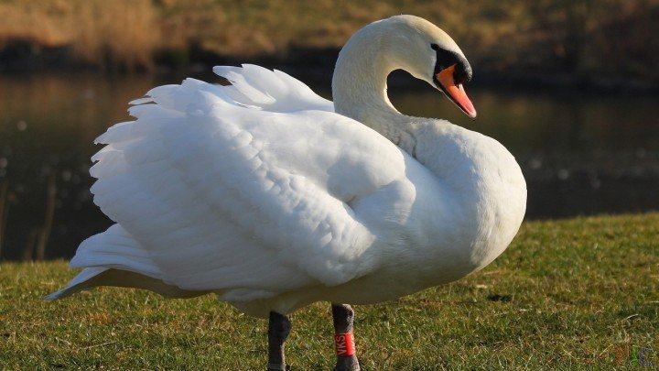
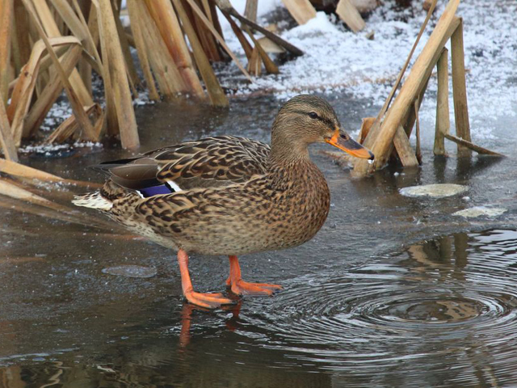
Лебеди и утки улетают последними с наступлением холодов.

Slide 16
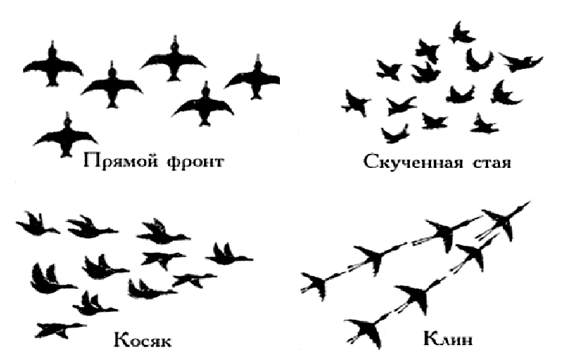
Как летают птицы?

Slide 17
Давайте поиграем
Объясни словечко:
- насекомоядные
водоплавающие
Кто это - животное или птица, если у него есть хвост, лапы, крылья, перья?
Стая гусей ( чья?)….
Крылья утки ( чьи?)….
Шея лебедя (чья?)…
Песня соловья (чья?)...

Slide 18
Спасибо за внимание!

